Slide 1



Audio KI im OP
Sprache automatisch dokumentieren – Vorschlag zur Markt-Validierung

Slide 2
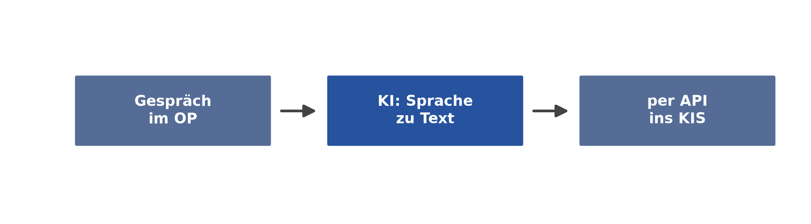
DIE IDEE
Was wir bauen wollen
Das im OP Gesprochene wird automatisch in Text umgewandelt und per API direkt in unsere Software integriert – kein weiteres Insel-System.

Slide 3
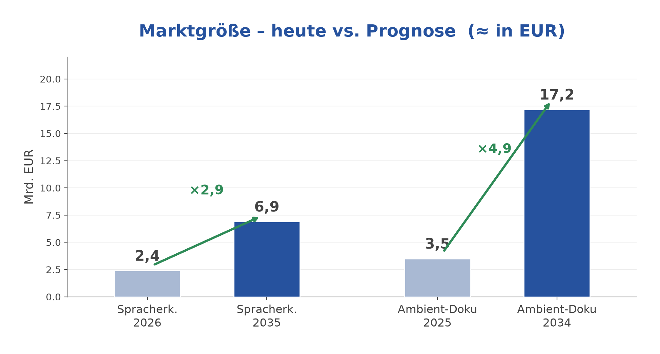
MARKT
Ein großer, stark wachsender Markt
≈ 18 Mrd. €
Microsoft kaufte Marktführer Nuance
+12 % p.a.
Wachstum medizinische Spracherkennung
100 %
der US-Kliniken erproben „Ambient"-KI

Slide 4
WETTBEWERB
Wer macht heute was?
Anbieter | Verkauft | OP-Saal?
Nuance / Microsoft | Arztbrief, Arzt-Patient-Gespräch | Nein
Solventum (3M) | Doku in die Klinik-Akte | Nein
Philips | Sprach-Engine, Befundung | Nein
Abridge / Nabla / Suki | „Ambient" Arzt-Patient-Doku | Nein
MediaInterface (DACH) | Diktat „Made in Germany" | Nein
ORPHEUS (IDM / Universitätsklinikum Hamburg-Eppendorf) | Med. Spracherkennung, OP-Berichte | Teilw.
Unsere Idee | Intraoperative Live-Doku, per API ins KIS | JA
Auch ORPHEUS deckt nur OP-Berichte per Diktat ab – sterile Live-Doku + echte KIS-API bleiben frei.

Slide 5
UMSETZUNG / PARTNER
Zwei Partner-Kandidaten im Vergleich
Wir bauen die Sprach-Engine nicht selbst, sondern integrieren einen Partner in unser System. Zwei Kandidaten:
Kriterium | ORPHEUS | Sally.io
Medizinisch / klinisch erprobt | ✓ | ✗
OP-Bezug vorhanden | ~ | ✗
Für uns anpassbar | ~ | ✓
DE/EU-Hosting · DSGVO | ✓ | ✓
Hohe Reife / Verbreitung | ✓ | ✓
API-/Integrationsstärke | ~ | ✓
Aktueller Fokus: ORPHEUS = Klinik-Dokumentation · Sally.io = Konferenzen / Meetings
Wir integrieren eine dieser Engines und ergänzen unseren OP-Live-/KIS-Layer (sterile Live-Doku + API).

Slide 6
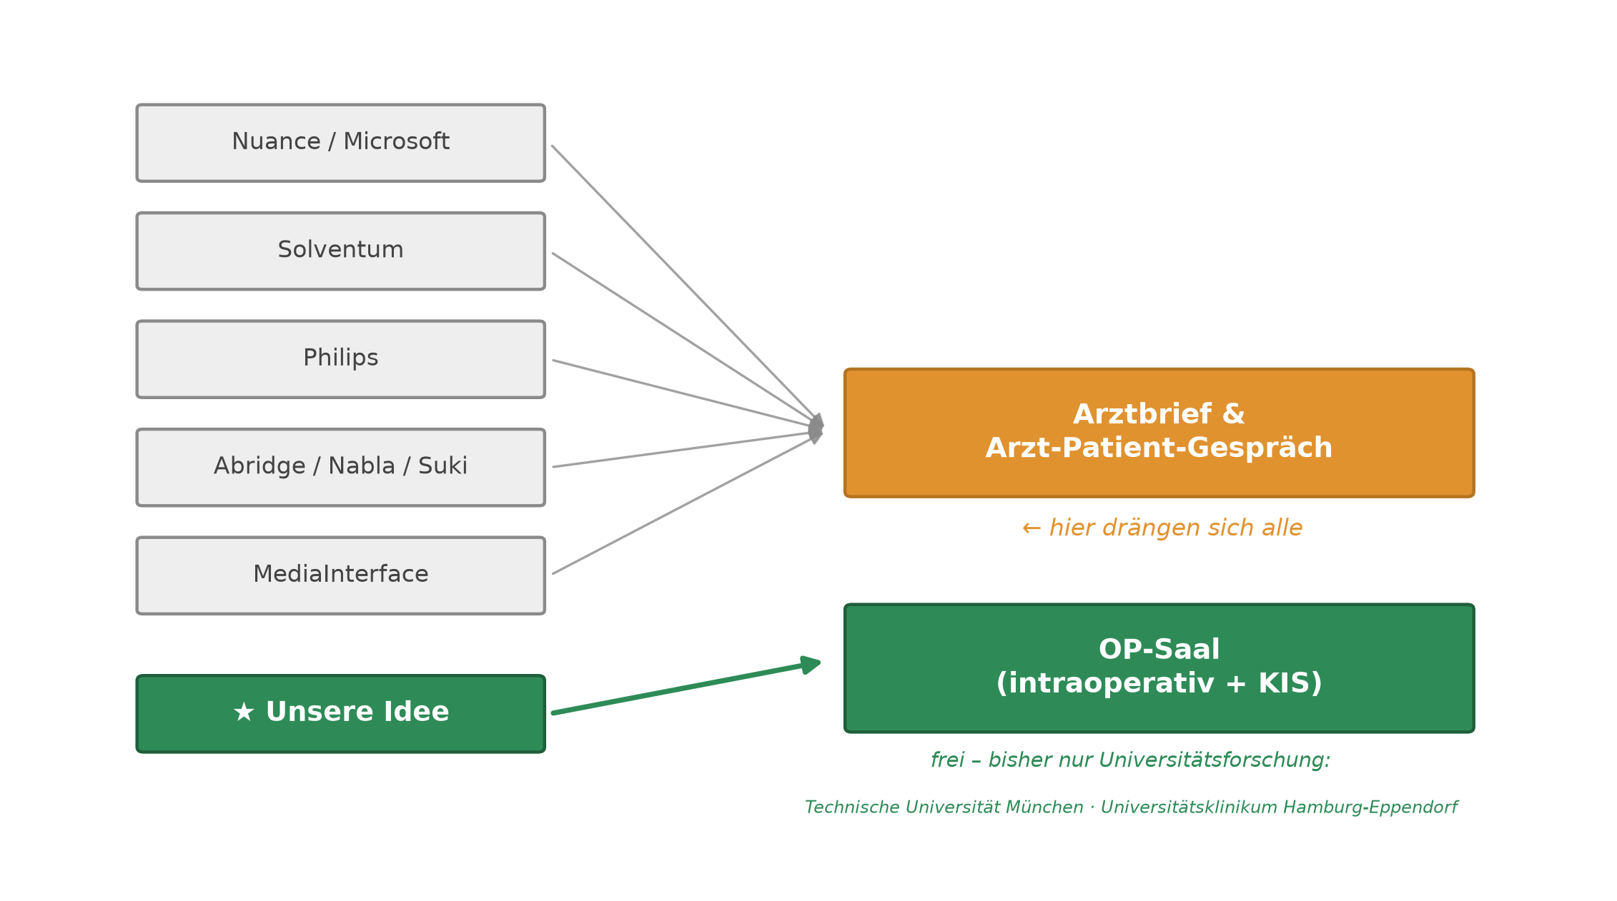
DIE CHANCE
Hier ist die Lücke

Slide 7
ERWARTETE RÜCKFRAGE
Wenn die Lücke so gut ist – warum macht es niemand?
Technisch härter: Lärm, Mikrofon-Abstand, Masken, mehrere Sprecher. Die Großen holten erst die einfachen Töpfe. → Hürde = Schutz für uns.
Timing, nicht Desinteresse: Die Großen wandern erkennbar Richtung Chirurgie – wir sind nur früher dran. Fenster ~12–24 Monate.
Regulatorik / Kultur: Im OP heikler (Haftung, Betriebsrat). Das echte Risiko – evtl. „OP-Bericht" statt „alles aufzeichnen".
Bedarf ist sichtbar: Universitätsklinikum Hamburg-Eppendorf baute selbst ORPHEUS; Technische Universität München forscht an OP-Spracherkennung; 98 % einer Umfrage halten Sprachtechnik für wünschenswert.
Beleg 98 %: Fazit-Studie – 98 % halten Sprachtechnik für die Dokumentation für wünschenswert/umsetzbar, 90 % erwarten OP-taugliche Genauigkeit (berichtet via CIO.de).

Slide 8
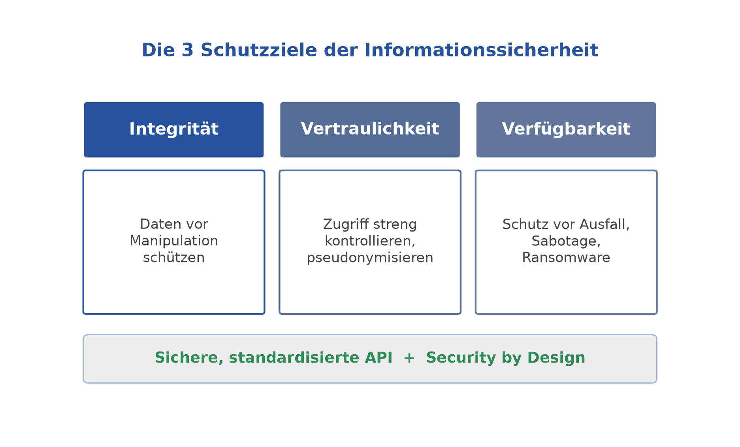
VERTRAUEN & RECHT
Sicherheit ist Pflicht – und Verkaufsargument
Was das für unser Produkt heißt
• Sichere, standardisierte API – genau unser Ansatz
• Ende-zu-Ende-Verschlüsselung + Pseudonymisierung
• Zero-Trust & rollenbasierte Zugriffe
• Security by Design / „Shift-left" – früh = günstiger & schnellere Zulassung
• Normen : MDR · IEC 81001-5-1 · DSGVO · CRA
Gesundheitswesen: 2–3 schwere Ransomware-Angriffe pro Tag (BKA) – Sicherheit schafft Vertrauen und Marktzugang.

Slide 9
VERTRAUEN & RECHT
Datenschutz & DSGVO im OP
Zwei kritische Punkte
Unser Datenschutz „by Design"
⚠ Betriebsrat
Mikrofonaufnahme von Mitarbeitenden ist mitbestimmungspflichtig → Betriebsvereinbarung nötig.
✓ EU-Hosting / On-Premise – keine Daten außerhalb der EU
✓ Pseudonymisierung + Ende-zu-Ende-Verschlüsselung
✓ AVV mit jedem Verarbeiter (Art. 28 DSGVO)
⚠ Patientendaten
Besondere Kategorie (Art. 9 DSGVO) → Rechtsgrundlage / Einwilligung früh klären.
✓ Löschkonzept + Datenminimierung
✓ Normen: DSGVO · BDSG · MDR · IEC 81001-5-1
DSGVO-konform + „Made in Germany" = Verkaufsargument, nicht nur Pflicht.

Slide 10
ZUERST: KUNDENVALIDIERUNG
Zuerst beweisen: Bedarf & Zahlungsbereitschaft
Bevor alles andere: Wir sprechen mit ~8–10 Kliniken / OP-Teams, um Bedarf und Zahlungsbereitschaft zu belegen. Die Ansprechpartner kommen über unseren Vertrieb.
1 · Problem & Kosten
Wie viel Zeit & Geld kostet die OP-Doku heute? (Min./OP, Fehler, Nacharbeit)
2 · Akzeptanz
Hilft Sprache→Text? Welche Bedenken (Betriebsrat, Sterilität, Haftung)?
3 · Budget & Entscheider
Wer kauft – aus welchem Topf? Wie läuft der Klinik-Einkauf ab?
4 · Zahlungsbereitschaft
Würde das Haus zahlen? Fairer Preis? Bereitschaft zu Pilot / LOI?
Beweis für die GF = 3–5 echte Zitate + quantifizierter Business Case + ≥ 2 LOIs / Pilot-Zusagen.

Slide 11
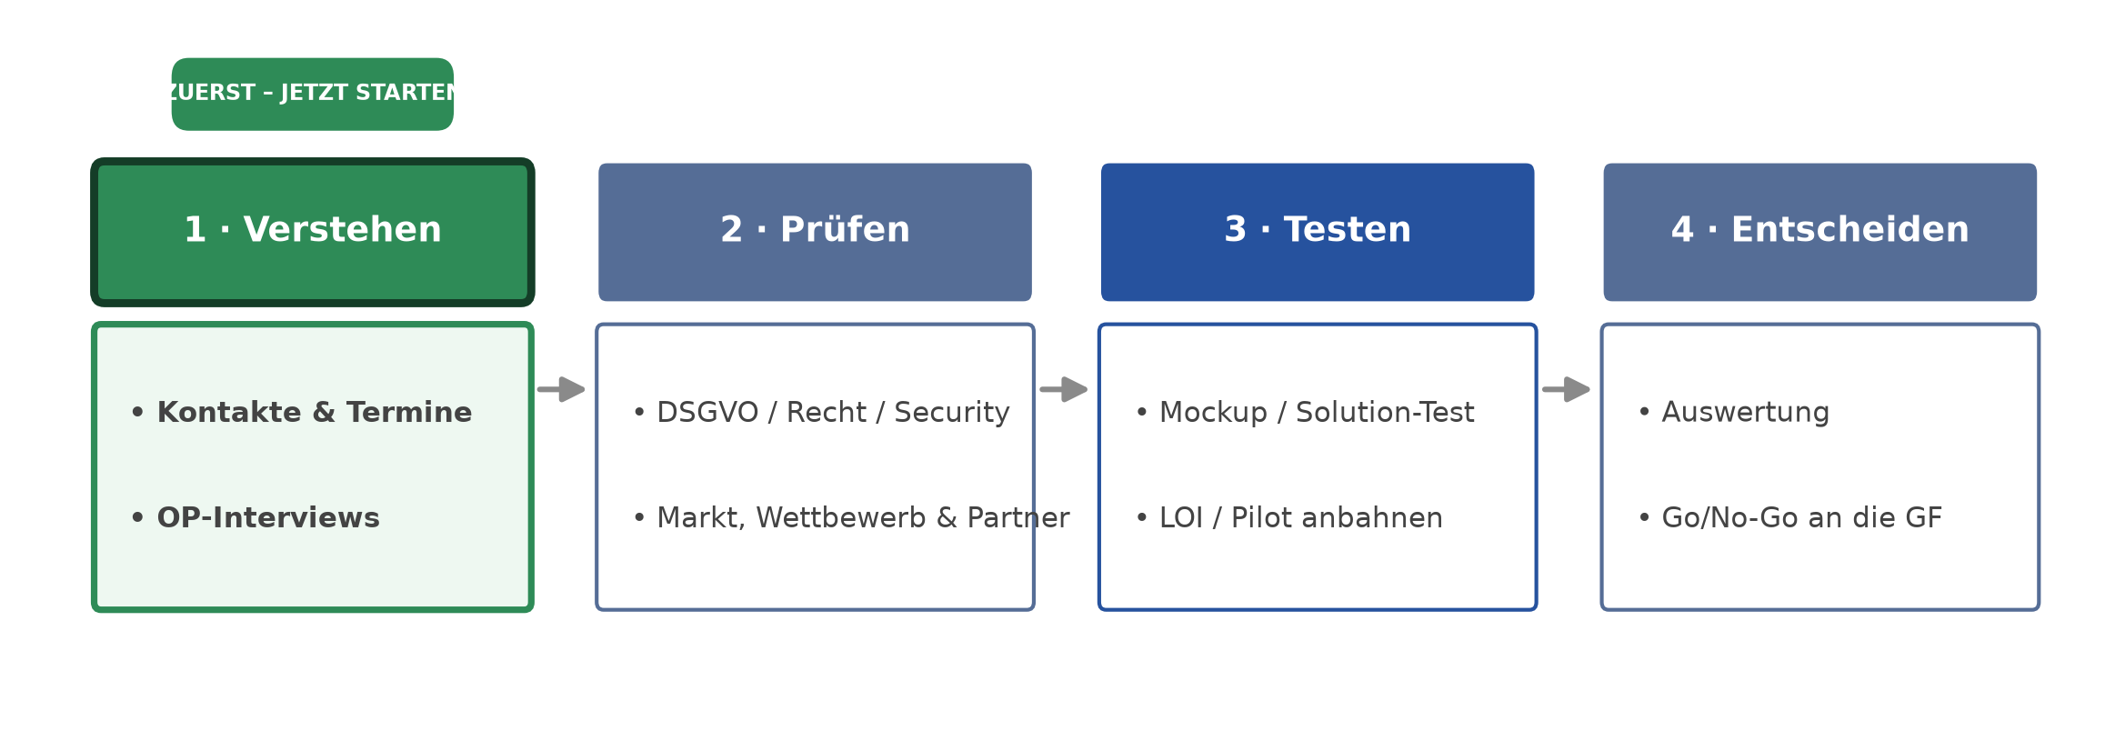
VORGEHEN
Mein Vorgehen – in vier Schritten
Schritt 1 zuerst: Kontakte herstellen und OP-Interviews führen. Reihenfolge steht, Terminierung offen.

Slide 12
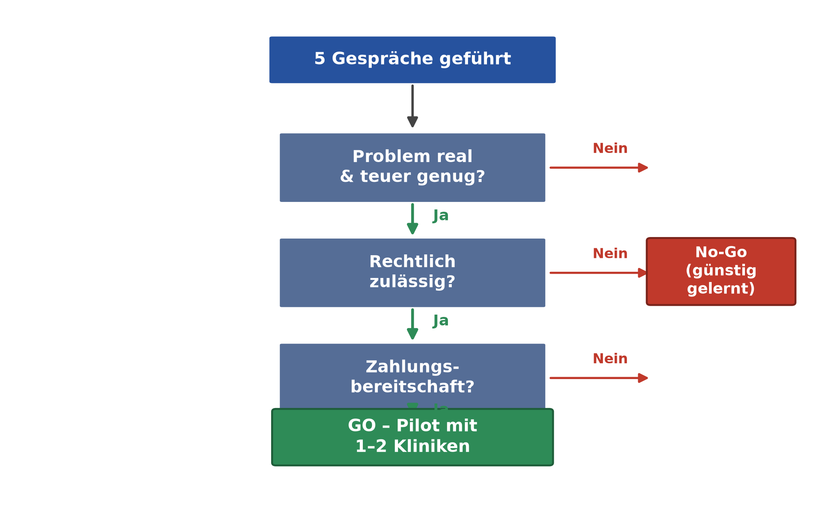
ENTSCHEIDUNG
Entscheidung & Umsetzung
Umsetzung mit Partner
Engine integrieren, nicht selbst bauen:
ORPHEUS
medizinisch erprobt, DE-souverän
Sally.io
sehr anpassbar, bisher Konferenzen
Wir ergänzen den OP-/KIS-Layer.

